Slide 1
PHÒNG GD&ĐT ỨNG HÒA
TRƯỜNG THCS QUẢNG PHÚ CẦU
CHÀO MỪNG QUÝ THẦY CÔ
VÀ CÁC EM HỌC SINH ĐẾN VỚI TIẾT HỌC
MÔN: KHOA HỌC TỰ NHIÊN 7

Slide 2
PHẦN 2: Năng lượng và sự biến đổi
Tốc độ
Âm thanh
Ánh sáng
Tính chất từ của các chất

Slide 4
CHỦ ĐỀ 4
TỐC ĐỘ
Tiết 37-41
Bài 7: TỐC ĐỘ CỦACHUYỂN ĐỘNG
(Tiết 1)

Slide 5
Bài 7: TỐC ĐỘ CỦA CHUYỂN ĐỘNG
I. Khái niệm tốc độ

Slide 6
Thảo luận nhóm (4 phút)
Bảng kết quả trong một phần thi chạy cự li 60m của nhóm học sinh:
Học sinh | Thời gian chạy (giây) | Xếp hạng | Quãng đường chạy được trong 1 giây
A | 11
B | 10,5
C | 11,5
D | 10
Câu 1: So sánh thời gian hoàn thành cuộc thi của từng học sinh, hãy ghi kết quả xếp hạng vào bảng.
Câu 2: Có thể tính quãng đường chạy được trong 1s của mỗi học sinh bằng cách nào? Thứ tự xếp hạng liên hệ thế nào với quãng đường chạy được trong 1s của mỗi học sinh?

Slide 7
Bảng kết quả trong một phần thi chạy cự li 60m của nhóm học sinh:
Tên học sinh | Thời gian chạy (giây) | Xếp hạng | Quãng đường chạy được trong 1 giây
A | 11
B | 10,5
C | 11,5
D | 10
3
5,45
2
5,71
4
5,21
1
6,00
Chúng ta có mấy cách để xác định độ nhanh, chậm của mỗi học sinh trong cuộc thi trên?
Để xác định độ nhanh hay chậm của mỗi HS trong cuộc thi:
- Cách 1: So sánh thời gian chạy trên cùng quãng đường 60m của mỗi học sinh
- Cách 2: So sánh quãng đường đi được trong cùng khoảng thời gian 1 giây của mỗi học sinh

Slide 8
$$s$$
$Quãng$ đường đi được
$Tốc$ độ =
$Thời$ gian đi quãng đường
$$t$$
$$v$$
$s$: Quãng đường đi được
$Công$ thức tính tốc độ:
$t$: Thời gian đi quãng đường
$v$: Tốc độ

Slide 9
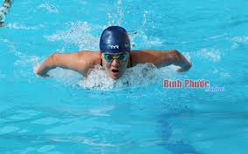
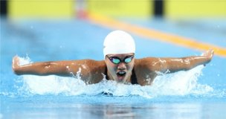
Trong một buổi tập luyện, vận động viên A bơi được quãng đường 48 mét trong 32 giây, vận động viên B bơi được quãng đường 46,5 mét trong 30 giây. Em hãy cho biết vận động viên nào bơi nhanh hơn?
A: 48m - 32s
B: 46,5m - 30s

Slide 10
$s$: Quãng đường đi được
$Công$ thức tính tốc độ:
$t$: Thời gian đi quãng đường
$v$: Tốc độ
Tìm mối quan hệ giữa 3 đại lượng v, s, t trong công thức tính tốc độ
$s$ =$v.t$
$t$ =$\frac{s}{v}$

Slide 11
Bài 7: TỐC ĐỘ CỦA CHUYỂN ĐỘNG
Ý nghĩa của tốc độ là gì?

Slide 12
Bài 7: TỐC ĐỘ CHUYỂN ĐỘNG
II. Đơn vị đo tốc độ

Slide 13
PHIẾU HỌC TẬP (3 phút)
1. Kể tên một số đơn vị đo tốc độ mà em đã biết?
2. Hoàn thành bảng sau:
Đơn vị đo độ dài | m (mét) | km (kilomet) | m (mét) | km (kilomet | cm (xăngtimet)
Đơn vị đo thời gian | s (giây) | h (giờ) | phút | s (giây) | h (giờ)
Đơn vị đo tốc độ
3. Đơn vị đo tốc độ phụ thuộc vào những yếu tố nào?

Slide 14
PHIẾU HỌC TẬP
1. Kể tên một số đơn vị đo tốc độ mà em biết?
Mét trên giây (m/s) , kilomet trên giờ (km/h)...
2. Hoàn thành bảng sau:
Đơn vị đo độ dài | m (mét) | Km (Kilomet) | m (mét) | Km (Kilomet | cm (xentimet)
Đơn vị đo thời gian | s (giây) | h (giờ) | phút | s (giây) | h (giờ)
Đơn vị đo tốc độ
m/s
km/h
m/phút
km/s
cm/h
3. Đơn vị đo tốc độ phụ thuộc vào
đơn vị đo độ dài và đơn vị đo thời gian

Slide 15
Bài 7: TỐC ĐỘ CHUYỂN ĐỘNG
II. Đơn vị đo tốc độ
- Đơn vị đo của tốc độ phụ thuộc vào đơn vị đo của quãng đường và đơn vị đo thời gian.
- Trong hệ đo lường chính thức của nước ta, đơn vị đo tốc độ là m/s và km/h

Slide 17
BÀI TẬP VẬN DỤNG CÔNG THỨC TÍNH TỐC ĐỘ
Ví dụ: Một bạn đi từ nhà đến trường bằng xe đạp với tốc độ không đổi xuất phát từ nhà lúc 6h45ph, đến trường lúc 7h15 ph. Biết quãng đường từ nhà bạn đó đến trường dài 5km. Tính tốc độ của bạn đó ra km/h và m/s.
Tóm tắt:

Slide 18
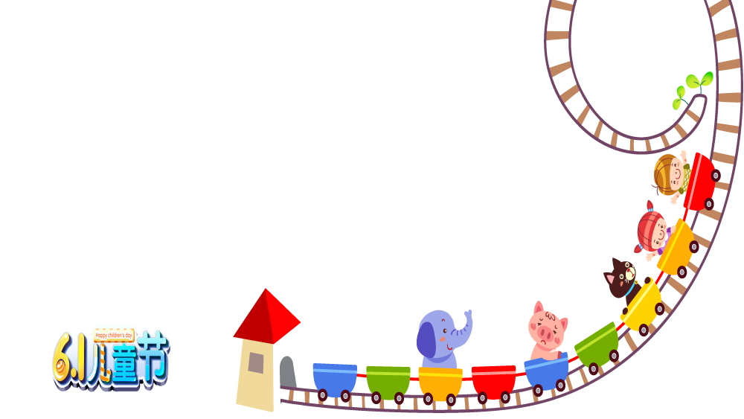
BỨC TRANH BÍ ẨN
Luật chơi:
+ Lật các miếng ghép để tìm ra bức tranh bí ẩn bằng cách trả lời các câu hỏi dưới mỗi miếng ghép
+ Tìm ra được bức tranh bí ẩn và cho biết bức tranh nói về nội dung gì?

Slide 19
1
2
3
4

Slide 20
Một ô tô đi được bao xa trong thời gian 0,75 giờ với tốc độ 88km/h
1
A. 55 km
B. 66 km
C. 77 km
D. 88 km

Slide 21
2
Công thức nào dưới đây là công thức tính tốc độ?
$v$ =$\frac{t}{s}$
A.
t =$\frac{s}{v}$
B.
$v$ =$\frac{s}{t}$
C.
$v$ = s.t
D.

Slide 22
3
Một con én có thể bay với tốc độ 25m/s. Cần thời gian bao lâu để nó bay được quãng đường dài 1 km?
A. 30 giây
B. 50 giây
C. 60 giây
D. 40 giây

Slide 23
Nhà Quang cách nhà Nam 210 m. Quang đi bộ sang nhà Nam hết 2,5 phút. Quang đi với tốc độ là
4
A. 1,4 m/s
B. 4,8 m/s
C. 1,19 m/s
D. 5,4 m/s

Slide 25
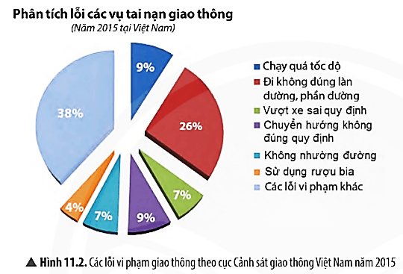
Tai nạn giao thông năm 2023, toàn quốc xảy ra 22.067 vụ tai nạn giao thông, làm chết 11.628 người, bị thương 15.292 người

Slide 26
Trong tự nhiên thứ gì có tốc độ lớn nhất?

Slide 27
Khoảng cách từ Trái Đất đến Mặt Trời là khoảng 150000000 km. Biết thời gian ánh sáng truyền từ Mặt Trời đến Trái Đất là 500 giây. Tính tốc độ ánh sáng của Mặt Trời đến Trái Đất
Tóm tắt:
Lời giải:
Tốc độ ánh sáng là

Slide 28
HƯỚNG DẪN VỀ NHÀ
- Sưu tầm tốc độ chuyển động của một số vật, hiện tượng trong tự nhiên. Tìm hiểu loài vật nào có tốc độ chạy nhanh nhất, chậm nhất.
- Tìm cách đo tốc độ của em khi đi từ nhà tới trường.
Đọc và nghiên cứu trước nội dung phần III.
Xem lại cấu tạo và cách sử dụng đồng hồ đo thời gian hiện số và cổng quang điện

